Slide 1
CNNL学习研讨会
tensor stride
学习研讨会
学习目标：明确认识tensor概念、操作、以及stride机制
期望学习人员：所有对摆数没有强要求的算子开发者

Slide 2
CNNL学习研讨会
本PPT主要讨论了一种带stride特性的高级张量存储方式；
开篇给出了一系列的悬疑，让读者产生一系列的困惑，带着对这些困惑的好奇，篇章展开，讲解有序推进；
接着给出了tensor的定义及一些基本术语；
继而给出了tensor常见的三大基本操作的定义：转置、子张量、广播；
然后给出了带stride特性的tensor在内存中的存储方式；
最后给出了如何通过stride特性，在不发生内存数据拷贝的情况下，如何完成对张量的转置、子张量、广播和切片操作，并给出了相应的证明；每个操作均以悬疑篇；归纳证明篇和解谜篇进行。
如果用一句话来总结stride特性：
stride特性建立了tensor中元素在内存中存储序号的新秩序，借助这种新秩序，用户可以以近乎标记的方式给出一个张量通过另一个张量的何种变换得到；支持stride特性的算子，不过是遵守了这种对tensor读(输入)/写(输出)秩序。
stride特性和功能介绍完毕后，本文又从实例出发，给出了作为一名cnnl开发者，如何去支持stride特性以及stride特性对我们来说有何意义：cnnl开发者既是stride特性的支持者，开发出支持stride特性的算子供用户使用；又是stride特性的使用者，借助stride特性，在某些情况下，我们即能省去workspace空间开销，又能获得性能的提升。
在末尾给出了一些关于stride特性的一些思考，这些思考的意义在于：stride特性应该如何进行可维可测。

Slide 3
悬 疑 篇
本篇给出了原生pytorch框架中，strideslice、expand、permute 三个对张量操作的方法以及这些函数对tensor stride 和 offset 的操作结果。
读者看不懂本篇，不懂这些函数的作用，没关系，看个大概就行。
后面会有详细的揭秘过程。

Slide 4
悬疑篇之 转置(permute)
import torch
import numpy as np
a = torch.randn(1, 2, 3, 4, 5)
print("a shape:", list(a.shape))
print("a stride:", a.stride())
print("a offset:", a.storage_offset())
temp_permute = (2, 0, 1, 4, 3)
b = a.permute(temp_permute)
print("b shape:", list(b.shape))
print("b stride:", b.stride())
print("b offset:",b.storage_offset())
a_ptr = a.storage().data_ptr()
b_ptr = b.storage().data_ptr()
print("b.data_ptr == a.data_ptr: ", a_ptr == b_ptr)
print("********************************************")
inverse_temp_permute = list(np.argsort([2,0,1,4,3]))
print("inver_permute: ", inverse_temp_permute)
c = b.permute(inverse_temp_permute)
print("c shape:", list(c.shape))
print("c stride:", c.stride())
print("c offset:",c.storage_offset())
c_ptr = c.storage().data_ptr()
print("c.data_ptr == a.data_ptr: ", c_ptr == b_ptr)
a shape: [1, 2, 3, 4, 5]
a stride: (120, 60, 20, 5, 1)
a offset: 0
b shape: [3, 1, 2, 5, 4]
b stride: (20, 120, 60, 1, 5)
b offset: 0
b.data_ptr == a.data_ptr: True
********************************************
inver_permute: [1, 2, 0, 4, 3]
c shape: [1, 2, 3, 4, 5]
c stride: (120, 60, 20, 5, 1)
c offset: 0
c.data_ptr == a.data_ptr: True

Slide 5
悬疑篇之 广义子张量
import torch
a = torch.randn(6, 7, 8, 9)
print("a shape:", list(a.shape))
print("a stride:", a.stride())
print("a offset:", a.storage_offset())
b = a[1::,2::,0::,5::]
print("b shape:", list(b.shape))
print("b stride:", b.stride())
print("b offset:",b.storage_offset())
a_ptr = a.storage().data_ptr()
b_ptr = b.storage().data_ptr()
print("b.data_ptr == a.data_ptr: ", a_ptr == b_ptr)
a shape: [6, 7, 8, 9]
a stride: (504, 72, 9, 1)
a offset: 0
b shape: [5, 5, 8, 4]
b stride: (504, 72, 9, 1)
b offset: 653
b.data_ptr == a.data_ptr: True

Slide 6
悬疑篇之 广播 (expand)
import torch
a = torch.randn(2, 1, 4, 1)
print("a shape:", list(a.shape))
print("a stride:", a.stride())
print("a offset:", a.storage_offset())
b = a.expand((2, 3, 4, 5))
print("b shape:", list(b.shape))
print("b stride:", b.stride())
print("b offset:",b.storage_offset())
a_ptr = a.storage().data_ptr()
b_ptr = b.storage().data_ptr()
print("b.data_ptr == a.data_ptr: ", a_ptr == b_ptr)
a shape: [2, 1, 4, 1]
a stride: (4, 4, 1, 1)
a offset: 0
b shape: [2, 3, 4, 5]
b stride: (4, 0, 1, 0)
b offset: 0
b.data_ptr == a.data_ptr: True

Slide 7
悬疑篇之 切片(stride slice)
import torch
a = torch.randn(20, 30, 40, 50)
print("a shape:", list(a.shape))
print("a stride:", a.stride())
print("a offset:", a.storage_offset())
b = a[10:19:2, 1:27:5, 0:38:5, 23:48:9]
print("b shape:", list(b.shape))
print("b stride:", b.stride())
print("b offset:",b.storage_offset())
a_ptr = a.storage().data_ptr()
b_ptr = b.storage().data_ptr()
print("b.data_ptr == a.data_ptr: ", a_ptr == b_ptr)
a shape: [20, 30, 40, 50]
a stride: (60000, 2000, 50, 1)
a offset: 0
b shape: [5, 6, 8, 3]
b stride: (120000, 10000, 250, 9)
b offset: 602023
b.data_ptr == a.data_ptr: True

Slide 8
悬疑篇之 复合(composed)
import torch
a = torch.randn(20, 30, 40, 1)
print("a shape:", list(a.shape))
print("a stride:", a.stride())
print("a offset:", a.storage_offset())
print("************* expand ******************")
b = a.expand((20, 30, 40, 50))
print("b shape:", list(b.shape))
print("b stride:", b.stride())
print("b offset:",b.storage_offset())
a_ptr = a.storage().data_ptr()
b_ptr = b.storage().data_ptr()
print("b.data_ptr == a.data_ptr: ", a_ptr == b_ptr)
print("************* permute ******************")
c = b.permute((3, 2, 1, 0))
print("c shape:", list(c.shape))
print("c stride:", c.stride())
print("c offset:",c.storage_offset())
c_ptr = c.storage().data_ptr()
print("c.data_ptr == a.data_ptr: ", c_ptr == b_ptr)
a shape: [20, 30, 40, 1]
a stride: (1200, 40, 1, 1)
a offset: 0
************* expand ******************
b shape: [20, 30, 40, 50]
b stride: (1200, 40, 1, 0)
b offset: 0
b.data_ptr == a.data_ptr: True
************* permute ******************
c shape: [50, 40, 30, 20]
c stride: (0, 1, 40, 1200)
c offset: 0
c.data_ptr == a.data_ptr: True
************* strideslice ******************
d shape: [6, 6, 5, 2]
d stride: (0, 7, 120, 10800)
d offset: 7362
d.data_ptr == a.data_ptr: True
************* final permute ******************
e shape: [2, 5, 6, 6]
e stride: (10800, 120, 7, 0)
e offset: 7362
e.data_ptr == a.data_ptr: True
print("************* strideslice ******************")
d = c[1:29:5, 2:38:7, 4:18:3, 6:38:9]
print("d shape:", list(d.shape))
print("d stride:", d.stride())
print("d offset:",d.storage_offset())
d_ptr = d.storage().data_ptr()
print("d.data_ptr == a.data_ptr: ", d_ptr == b_ptr)
print("************* final permute ******************")
e = d.permute((3, 2, 1, 0))
print("e shape:", list(e.shape))
print("e stride:", e.stride())
print("e offset:",e.storage_offset())
e_ptr = e.storage().data_ptr()
print("e.data_ptr == a.data_ptr: ", e_ptr == b_ptr)

Slide 9
基 础 篇
本篇给出了张量中一些基本术语的定义，包括元素，形状，维度，数据类型，序号，坐标，默认步长；给出了
序号和坐标的相互转换公式；
介绍了带有stride 和 offset 字段的高级线性表存储张量数据的方式，引出了元素的序号和存储序号的区别，并给出了对接术语 不支持stide特性 的等价描述：只支持stride 为 default stride 。

Slide 10
tensor的概念
深度学习中，张量（tensor）的概念：多维数组。
多维数组的概念：
1. 元素：元素是组成多维数组的最小基本单元。元素拥有一种确定的数据类型，half，float，int，bool 等。
2. 将m个类型相同的元素堆叠在一起，便可以得到一个一维数组。此时，数组的维数（dim）为1；数组的形状（shape）为 m；数组的类型（dtype）为元素的类型。
3. n（n >=2）维数组，由k个n-1维，形状相同，类型一致的数组堆叠在一起组成；此时，数组的维数为n；数组的形状为 k ✖ {};其中{}为️参与堆叠的n-1维数组的形状。
多维数组的记法：
堆叠的记法：将参与堆叠的个体排成一行，每个个体后面加一个逗号','最前面的个体前面加上 '[' ,最后面的个体后面加上 ']' 。
推论：多维数组中，元素个数为：shape连乘的乘积。

Slide 11
tensor的概念
tensor记法牛刀小试：
1. 将 1、3、5、7、9 堆叠成一个一维数组，并指出数组的dim和shape。
[1,3,5,7,9] dim：1 shape： 5
2. 将 [1,3,5,7,9]、[2,4,6,8,10] 堆叠成一个二维数组， 并指出数组的dim和shape。
[[1,3,5,7,9],[2,4,6,8,10]] dim: 2 shape: 2✖️5
3. 将三个[[1,3,5,7,9],[2,4,6,8,10]] 堆叠成一个三维数组，并指出数组的dim和shape。
[[[1,3,5,7,9],[2,4,6,8,10]],[[1,3,5,7,9],[2,4,6,8,10]],[[1,3,5,7,9],[2,4,6,8,10]]] dim:3 shape: 3✖️2✖️5
思考：在[]堆叠表示方法上,能不能引入一些约定或额外的记号，能更加快捷地从表示中看出tensor的shape？

Slide 12
tensor的概念
深度学习中，张量（tensor）内元素坐标的定义：
多维数组中元素坐标的概念：
1. 元素：元素是组成多维数组的最小基本单元。元素拥有一种确定的数据类型，half，float，int，bool 等。
2. 将m个类型相同的元素堆叠在一起，便可以得到一个一维数组。此时，数组的维数（dim）为1；数组的形状（shape）为 m；数组的类型（dtype）为元素的类型。
对于数组中的每个元素，序列[0,1,2...m-1]中，均存在一个数与之对应，称其为该元素的坐标。
3. n（n >=2）维数组，由k个n-1维，形状相同，类型一致的数组堆叠在一起组成；此时，数组的维数为n；数组的形状为 k ✖ {};其中{}为️参与堆叠的n-1维数组的形状。
对于每个n-1维的数组，序列[0,1,2...k-1]中，均存在一个数于之对应，称其为该数组的坐标。
多维数组中某个元素的坐标：
从数组的最高维开始，找到该元素所在子数组的坐标，记录下来，在子数组中重复此过程，直至找到该元素的坐标，至此，记录下来的所有坐标即为该元素的坐标。

Slide 13
tensor的概念
tensor坐标牛刀小试：
1. 在shape为5的一维数组[1,3,5,7,9]中，给出5的坐标。
（2）
2. 在shape为 2✖️5的二维数组[[1,3,5,7,9],[2,4,6,8,10]]中， 给出4的坐标。
（1，1）
3. 在shape为3✖️2✖️5的三维数组[[[1,3,5,7,9],[2,4,6,8,10]],[[1,3,5,7,9],[2,4,6,8,10]],[[1,3,5,7,9],[2,4,6,8,10]]]中，给出所有6的坐标。
第一个6: （0，1，2）
第二个6: （1，1，2）
第三个6: （2，1，2）
推论：多维数组中，所有元素的坐标的每个分量均不超过该分量所在维度的shape。
4. 给出shape为4✖️5✖6✖7✖8的tensor最后一个元素的坐标。
（3，4，5，6，7）

Slide 14
tensor的概念
深度学习中，张量（tensor）的概念：多维数组。
多维数组中元素序号的定义：
1. 元素：元素是组成多维数组的最小基本单元。元素拥有一种确定的数据类型，half，float，int，bool 等。
2. 将m个类型相同的元素堆叠在一起，便可以得到一个一维数组。此时，数组的维数（dim）为1；数组的形状（shape）为 m；数组的类型（dtype）为元素的类型。
3. n（n >=2）维数组，由k个n-1维，形状相同，类型一致的数组堆叠在一起组成；此时，数组的维数为n；数组的形状为 k ✖ {};其中{}为️参与堆叠的n-1维数组的形状。
推论：多维数组中，元素个数为：shape连乘的乘积，记为number。
对于多维数组中的每个元素，序列[0,1,2...numbe-1]中，均存在一个数字与之对应，称其为该元素的序号（index）。
推论：多维数组中，每个元素的序号和坐标都是唯一确定且独一无二的。

Slide 15
tensor的概念
tensor元素坐标与序号牛刀小：
1. 在shape为5的一维数组[1,3,5,7,9]中，给出5的坐标和序号。
（2） index = 2
2. 在shape为 2✖️5的二维数组[[1,3,5,7,9],[2,4,6,8,10]]中， 给出4的坐标和序号。
（1，1） index = 6
3. 在shape为3✖️2✖️5的三维数组[[[1,3,5,7,9],[2,4,6,8,10]],[[1,3,5,7,9],[2,4,6,8,10]],[[1,3,5,7,9],[2,4,6,8,10]]]中，给出所有6的坐标和序号。
第一个6: （0，1，2） index = 7
第二个6: （1，1，2） index = 17
第三个6: （2，1，2） index = 27
4. 给出shape为4✖️5✖6✖7✖8的tensor最后一个元素的坐标和序号。
（3，4，5，6，7）index = 4*5*6*7*8 - 1

Slide 16
tensor的概念
tensor元素坐标与序号转换公式：
1. 在shape为3✖️2✖️5的三维数组[[[1,3,5,7,9],[2,4,6,8,10]],[[1,3,5,7,9],[2,4,6,8,10]],[[1,3,5,7,9],[2,4,6,8,10]]]中，按序号从小到大的顺序分别给出每个元素的序号和坐标。
（0，0，0） index = 0
（0，0，1） index = 1
（0，0，2） index = 2
（0，0，3） index = 3
（0，0，4） index = 4
（0，1，0） index = 5
（0，1，1） index = 6
（0，1，2） index = 7
（0，1，3） index = 8
（0，1，4） index = 9
（1，0，0） index = 10
（1，0，1） index = 11
（1，0，2） index = 12
（1，0，3） index = 13
（1，0，4） index = 14
（1，1，0） index = 15
（1，1，1） index = 16
（1，1，2） index = 17
（1，1，3） index = 18
（1，1，4） index = 19
（2，0，0） index = 20
（2，0，1） index = 21
（2，0，2） index = 22
（2，0，3） index = 23
（2，0，4） index = 24
（2，1，0） index = 25
（2，1，1） index = 26
（2，1，2） index = 27
（2，1，3） index = 28
（2，1，4） index = 29
10 5 1
思考： （10，5，1） 和 shape（3，2，5） 有没有联系？怎样的联系？
(10，5，1)

Slide 17
tensor的概念
tensor元素坐标与序号转换公式：
默认步长（default stride）的定义：
定义：对于任意一个n维数组，将其shape记为（S₁, S₂, S₃, ...S_{n}）, 则称
（S₂* S₃* ...* S_{n-1} * S_{n} , S₃* ...* S_{n-1} * S_{n} ， ......, S_{n-2}* S_{n-1}* S_{n}, S_{n-1}* S_{n}, S_{n}, 1）为这个n维数组的默认步长，也叫defaut stride。
default stride 为tensor中元素坐标与序号的转换提供了天然的媒介。
例子1.
shape: (3,4,5,6)
default stride: (120,30,6,1)
例子2.
shape:(6,7,8)
default stride:(56,8,1)
例子3.
shape:(8,7,6,5)
default stride:(210,30,5,1)
回顾：二进制数与十进制数的转换公式。
（1011）_{b} = 11
（8421）_{weight}
二进制转十进制：（1011）_{b} = 1 * 8 + 0 * 4 + 1 * 2 + 1 * 1 = 11
十进制转二进制：11/8 = 1 11%8 = 3
3/4 = 0 3%4 = 3
3/2 = 1 3%2 = 1
1/1 = 1 1%1 = 0

Slide 18
tensor的概念
tensor元素坐标与序号转换公式：
1. 在shape为3✖️2✖️5的三维数组[[[1,3,5,7,9],[2,4,6,8,10]],[[1,3,5,7,9],[2,4,6,8,10]],[[1,3,5,7,9],[2,4,6,8,10]]]中，按序号从小到大的顺序分别给出每个元素的序号和坐标。
（0，0，0） index = 0
（0，0，1） index = 1
（0，0，2） index = 2
（0，0，3） index = 3
（0，0，4） index = 4
（0，1，0） index = 5
（0，1，1） index = 6
（0，1，2） index = 7
（0，1，3） index = 8
（0，1，4） index = 9
（1，0，0） index = 10
（1，0，1） index = 11
（1，0，2） index = 12
（1，0，3） index = 13
（1，0，4） index = 14
（1，1，0） index = 15
（1，1，1） index = 16
（1，1，2） index = 17
（1，1，3） index = 18
（1，1，4） index = 19
（2，0，0） index = 20
（2，0，1） index = 21
（2，0，2） index = 22
（2，0，3） index = 23
（2，0，4） index = 24
（2，1，0） index = 25
（2，1，1） index = 26
（2，1，2） index = 27
（2，1，3） index = 28
（2，1，4） index = 29
10 5 1
思考： （10，5，1） 和 shape（3，2，5） 有没有联系？怎样的联系？
（10，5，1）

Slide 19
tensor的概念
tensor元素坐标与序号转换公式：
定理： 对任意对一个n维数组，对于其中的任意一个元素，记其序号为index，记其坐标为（l₁,l₂,...,l_{n}）,则有：
index = l₁ * ds₁ + l₂ * ds₂ + ... + l_{n} * ds_{n} 其中，（ds₁，ds₂,...ds_{n}）为n维数组的默认步长（default stride）；
且有： l₁ = index / ds₁
l₂ = (index % ds₁)/ ds₂
l₃ = (index % ds₁ % ds₂) / ds₃
.
.
.
l_{n} = (index % ds₁ % ds₂ % ... % ds_{n-1}) / ds_{n}
shape为3✖️2✖️5的三维数组 default stride: (10,5,1)
（0，0，0） index = 0
（0，0，1） index = 1
（0，0，2） index = 2
（0，0，3） index = 3
（0，0，4） index = 4
（0，1，0） index = 5
（0，1，1） index = 6
（0，1，2） index = 7
（0，1，3） index = 8
（0，1，4） index = 9
（1，0，0） index = 10
（1，0，1） index = 11
（1，0，2） index = 12
（1，0，3） index = 13
（1，0，4） index = 14
（1，1，0） index = 15
（1，1，1） index = 16
（1，1，2） index = 17
（1，1，3） index = 18
（1，1，4） index = 19
（2，0，0） index = 20
（2，0，1） index = 21
（2，0，2） index = 22
（2，0，3） index = 23
（2，0，4） index = 24
（2，1，0） index = 25
（2，1，1） index = 26
（2，1，2） index = 27
（2，1，3） index = 28
（2，1，4） index = 29

Slide 20
tensor的存储
高级线性表的取数方式：
a(l₁,l₂...l_{n}) = a_ptr[l₁ * stride₁+ l₂ * stride₂ + ... + l_{n} * stride_{n} + offset]
其中a(l₁,l₂...l_{n}) 为张量a中坐标为(l₁,l₂...l_{n})的元素。
a_ptr[save_index] 为张量a的ptr指针中，偏置为save_index 对应的序列。
多维数组的存储方法
高级指针
线性表
class tensor {
int dim;
int * shape;
void * ptr;
enumater dtype;
}
线性表例子：
a = [[1,2,3],[4,5,6]]
数据类型：int
维度： 2
shape： 2✖️3
对应tensor类的实例：
a.dim = 2
a.shapes = [2,3]
a.ptr
高级线性表（pytorch）
class tensor {
int dim;
int * shape;
void * ptr;
enumater dtype;
int * stride;
int offset;
}
int ***a
a[0][1][2]
1 | 2 | 3 | 4 | 5 | 6

Slide 21
tensor的存储
高级线性表的取数方式：
a(l₁,l₂...l_{n}) 的值为： a_ptr[l₁ * stride₁+ l₂ * stride₂ + ... + l_{n} * stride_{n} + offset]
其中a(l₁,l₂...l_{n}) 为张量a中坐标为(l₁,l₂...l_{n})的元素；
称l₁ * stride₁+ l₂ * stride₂ + ... + l_{n} * stride_{n} + offset为坐标为(l₁,l₂...l_{n})元素的存储序号，记为save_index；
a_ptr[save_index] 为张量a的ptr指针中，偏置为save_index 对应的数值。
定义： 若tensor a中的每个元素的序号均等于存储序号，则称tesnor a 是连续张量。（和我们不感知stride特性时一致）
定理：stride 为 default stride， offset = 0 是存储序号等于序号的充分条件。
证明：save_index = l₁ * stride₁+ l₂ * stride₂ + ... + l_{n} * stride_{n} + offset = l₁ * ds₁ + l₂ * ds₂ + ... + l_{n} * ds_{n} + 0 = index 证毕
推论：张量a的stride 为 default stride， offset = 0 是张量a为连续张量的充分条件。
对接术语：不支持stride特性等价于：只支持stride 为 default stride， offset = 0 的张量。
定理： 对任意对一个n维数组，对于其中的任意一个元素，记其序号为index，记其坐标为（l₁,l₂,...,l_{n}）,则有：
index = l₁ * ds₁ + l₂ * ds₂ + ... + l_{n} * ds_{n} 其中，（ds₁，ds₂,...ds_{n}）为n维数组的默认步长（default stride）；
且有： l₁ = index / ds₁
l₂ = (index % ds₁)/ ds₂
l₃ = (index % ds₁ % ds₂) / ds₃
.
.
.
l_{n} = (index % T₁ % T₂ % ... % T_{n-1}) / T_{n}

Slide 22
tensor的操作
记一个n维tensor 为a，'a(l₁，l₂，...l_{n})' 表示张量a中坐标为（l₁，l₂，...l_{n}）的元素。
子张量的定义：若对于张量a中任意一个元素a(l₁，l₂，...l_{n})，均有a(l₁，l₂，...l_{n}) = b(l₁，l₂，...l_{n}) ，则称张量a为张量b的一个子张量。
子张量例子：
a = [[1,2,3],
[4,5,6]]
b = [[1,2,3,8,9,6],
[4,5,6,3,7,9],
[1,2,3,4,5,6]]
a(0,0) = 1 = b(0,0) a(0,1) = 2 = b(0,1) a(0,2) = 3 = b(0,2)
a(1,0) = 4 = b(1,0) a(1,1) = 5 = b(1,1) a(1,2) = 5 = b(1,2)
因此，a是b的一个子张量。
推论：若a是b的子张量，则必有shape_a(i) <= shape_b(i) i=[1,2,3...n],其中n为张量a和b的维度。
张量相等的定义：若张量a是张量b的子张量，且张量b也是张量a的子张量，则称张量a与张量b相等，记为a = b
张量相等的充要条件：张量a与张量b shape相同，且对应位置元素均相等。
充分性的证明：因为张量a与张量b的shape 相同，因此对于张量a中的任意一个元素a(l₁，l₂，...L_{n})，张量b中均存在元素b(l₁，l₂，...l_{n})与之对应，且a(l₁，l₂，...l_{n}) = b(l₁，l₂，...l_{n})，因此，a是b的子张量，同理可得b是a的子张量，因此a=b。
必要性的证明：因为a是b的子张量，所以有 shape_a(i) <= shape_b(i) i=[1,2,3...n]；又因为b是a的子张量，所以有
shape_b(i) <= shape_a(i) i=[1,2,3...n]；因此shape_a(i) = shape_b(i) i=[1,2,3...n]，所以张量a与张量b的shape相同。
对应位置元素均相等显而易见。

Slide 23
tensor的操作
广义子张量的定义：若对于张量a中任意一个元素a(l₁，l₂，...l_{n})，均有a(l₁，l₂，...l_{n}) = b(l₁+d₁，l₂+d₂，...l_{n}+d_{n}) ，则称张量a为张量b的（d₁，d₂，...，d_{n}）型广义子张量。
广义子张量例子：
a = [[5,6,3]，
[2,3,4]]
b = [[1,2,3,8,9,6],
[4,5,6,3,7,9],
[1,2,3,4,5,6]]
a(0,0) = 5 = b(1,1) a(0,1) = 6 = b(1,2) a(0,2) = 3 = b(1,3)
a(1,0) = 2 = b(2,1) a(1,1) = 3 = b(2,2) a(1,2) = 4 = b(2,3)
对任意a(l₁，l₂)均有a(l₁，l₂) = b(l₁+1，l₂+1)均有 因此，a是b的一个（1，1）型广义子张量。
显然，子张量是一种特殊的广义子张量，且为（0，0，...0）型广义子张量。
推论：若a是b的广义子张量，则必有shape_a(i) <= shape_b(i) i=[1,2,3...n],其中n为张量a和b的维度。

Slide 24
悬疑篇之 广义子张量
import torch
a = torch.randn(6, 7, 8, 9)
print("a shape:", list(a.shape))
print("a stride:", a.stride())
print("a offset:", a.storage_offset())
b = a[1::,2::,0::,5::]
print("b shape:", list(b.shape))
print("b stride:", b.stride())
print("b offset:",b.storage_offset())
a_ptr = a.storage().data_ptr()
b_ptr = b.storage().data_ptr()
print("b.data_ptr == a.data_ptr: ", a_ptr == b_ptr)
a shape: [6, 7, 8, 9]
a stride: (504, 72, 9, 1)
a offset: 0
b shape: [5, 5, 8, 4]
b stride: (504, 72, 9, 1)
b offset: 653
b.data_ptr == a.data_ptr: True

Slide 25
归纳证明篇之 广义子张量
广义子张量的定义：若对于张量a中任意一个元素a(l₁，l₂，...l_{n})，
均有a(l₁，l₂，...l_{n}) = b(l₁+d₁，l₂+d₂，...l_{n}+d_{n}) ，
则称张量a为张量b的（d₁，d₂，...，d_{n}）型广义子张量。
软广义子张量定理：
假设张量b使用了高级线性表存储方式，张量b在内存上的指针为b_ptr，张量b的shape为(sb₁,sb₂...sb_{n}),张量b的offset 为 offsetb；
1.设置张量a的shape为(sb₁ - d₁,sb₂ - d₂...sb_{n} - d_{n}) ；f
2.设置张量a的stride为(stb₁,stb₂...stb_{n})
3.设置张量a的offset 为 d₁*stb₁ + d₂*stb₂ +...+ d_{n}*stb_{n} + offsetb；
4.a_ptr = b_ptr (此处仅仅是将张量b中的指针指向与张量a相同的地址，并没有发生数据拷贝)；
则张量a便为张量b的（d₁，d₂，...，d_{n}）型广义子张量。称这种获取张量b子张量的方式为软广义子张量。
证明：要证张量a为张量b的（d₁，d₂，...，d_{n}）型广义子张量，只需证明，
对于张量a中的任意一个元素a(l₁,l₂...l_{n})均有 a(l₁，l₂，...l_{n}) = b(l₁+d₁，l₂+d₂，...l_{n}+d_{n})
a(l₁,l₂...l_{n}) = a_ptr(l₁ * sta₁+ l₂ * sta₂ + ... + l_{n} * sta_{n} + offseta)
= b_ptr(l₁ * stb₁+ l₂ * stb₂ + ... + l_{n} * stb_{n} + d₁*stb₁ + d₂*stb₂ +...+ d_{n}*stb_{n} + offsetb)
= b_ptr([l₁ + d₁] * stb₁+ [l₂ + d₂] * stb₂ + ... + [l_{n} + d_{n}] * stb_{n} + offsetb),
= b(l₁+d₁，l₂+d₂，...l_{n}+d_{n})
因此，张量a为张量b的（d₁，d₂，...，d_{n}）型广义子张量。

Slide 26
揭秘篇之 广义子张量
import torch
a = torch.randn(6, 7, 8, 9)
print("a shape:", list(a.shape))
print("a stride:", a.stride())
print("a offset:", a.storage_offset())
b = a[1::,2::,0::,5::]
print("b shape:", list(b.shape))
print("b stride:", b.stride())
print("b offset:",b.storage_offset())
a_ptr = a.storage().data_ptr()
b_ptr = b.storage().data_ptr()
print("b.data_ptr == a.data_ptr: ", a_ptr == b_ptr)
a shape: [6, 7, 8, 9]
a stride: (504, 72, 9, 1)
a offset: 0
b shape: [5, 5, 8, 4]
b stride: (504, 72, 9, 1)
b offset: 653
b.data_ptr == a.data_ptr: True
b(0, 0, 0, 0) = a(1,2,0,5) = a(0+1, 0+2, 0+0, 0+5)
因此b是a的 (1,2,0,5)型广义子张量，所以b的
shape: (6, 7, 8, 9) – (1, 2, 0, 5) = (5, 5, 8, 4)
stride: (504, 72, 9, 1)
offset: (1, 2, 0, 5) · (504, 72, 9, 1) = 1 * 504 + 2 *72 + 0 * 9 + 5 * 1 = 504 + 144 + 0 + 5 = 653

Slide 27
tensor的操作
tensor转置基础：
称(1,2,3...n)为1～n的自然排列，记为N。
记(1,2,3,...,n)的任意一组排列T为(t₁,t₂,...t_{n}),记另外一组排列O为(o₁,o₂,...,o_{n});
若以T中的元素作为序号对O中的元素重新进行排列,可以得到(o_{t1},o_{t2},...,o_{tn});
称(o_{t1},o_{t2},...,o_{tn})为排列O关于排列T的排列变换;用TO来表示。
显然有：TN = T(1,2,3,...,n) = (t₁,t₂,...t_{n}) = T
比如 T = (2,5,3,4,1) N = (1,2,3,4,5) TN = (2,5,3,4,1)
F和T均为1～n的一组排列，若对1～n的任意一组排列O，均有FTO = O ,则称F为T的逆排列,记为F=T⁻¹。
比如 T = (2,5,3,4,1) O = (1,2,3,4,5) TO = (2,5,3,4,1) ,取 F = (5,1,3,4,2) 便有
FTO = (1,2,3,4,5)

Slide 28

tensor的操作
tensor转置基础：
1 2 3 4
F和T均为1～n的一组排列，O为1～n的任意一组排列，N为1～n的自然排列，则FTO = O 是 FTN = N 的充要条件
充分性证明：显然
必要性证明：排列O中的每个元素(o₁,o₂,...,o_{n})均与排列N(1,2,3..n)中的每个元素一一对应，因此若有
FT(1,2,3...n)=(1,2,3...n),必然有FT(o₁,o₂,...,o_{n}) = (o₁,o₂,...,o_{n});证毕
推论：F和T均为1～n的一组排列，M为1～n的某一组排列，N为1～n的自然排列，则FTM = M 是 FTN = N 的充要条件。证明过程同上。
定义：F和T均为1～n的一组排列，若对1～n的任意一组排列O，均有FTO = O ,则称F为T的逆排列,记为F=T⁻¹。
推论：F和T均为1～n的一组排列，若对1～n的某一组排列M，有FTM = M ,则F便为T的逆排列。
对于(1,2,3,...,n)的任意一组排列T，(t₁,t₂,...t_{n})，其逆排列T⁻¹必然存在且唯一。
存在性证明：构造性地证明存在性
对于(1,2,3,...,n)的任意一组排列T(t₁,t₂,...t_{n})，记F为(f₁,f₂,...f_{n})，其中f_{i}为i在T中的序号，
FTN = FT = (1,2,3..n) = N，因此F便为T的逆排列。
唯一性显然
若F是T的逆排列，则T也是F的逆排列。
证明：因为F是T的逆排列，所以FTN = N；两边同时取T排列变换，则有TFTN = TN；又因为TN = T，
故TFT = T，因此T也是F的逆排列。

Slide 29
tensor的操作
排列T(t₁,t₂...t_{n}) 与 排列F(f₁,f₂...f_{n})互为逆排列，
若对于tensor a中的任意一个元素，均有a(l₁,l₂...l_{n}) = b(l_{t1},l_{t2}...l_{tn})；
且对于tensor b中的任意一个元素，均有b(l₁,l₂...l_{n}) = a(l_{f1},l_{f2}...l_{fn})
则称 tensor b为tensor a 的(t₁,t₂...t_{n})型转置,简称T型转置。记作b = a^{T（t1,t2...tn）}简记为
b = a^{T}；显然也有：a = b^{F（f1，f2，...,fn）}
推论：若张量b是张量a的T型转置，则张量b的shape必为
T(sa₁,sa₂,...sa_{n}) = (sa_{t1},sa_{t2},...sa_{tn}) ,其中sa_{i}为张量a在第i维的shape。
证明：因为b是a的T型转置，所以a是b的F型转置；又因为对tensor a中的任意一个元素，均有a(l₁,l₂...l_{n}) = b(l_{t1},l_{t2}...l_{tn})，
所以 同理 又因为TN=T ；TF=N 因此
tensor转置的定义：
线性代数上的转置：
a = [[1,2,3],
[4,5,6]]
a^{T}= [[1,4],
[2,5],
[3,6]]
a(0,0) = 1 a^{T}(0,0) = 1
a(0,1) = 2 a^{T}(1,0) = 2
a(0,2) = 3 a^{T}(2,0) = 3
a(1,0) = 4 a^{T}(0,1) = 4
a(1,1) = 5 a^{T}(1,1) = 5
a(1,2) = 6 a^{T}(2,1) = 6
观察可知：
a(L₁，L₂) = a^{T}(L₂，L₁)
且a^{T}(L₁，L₂) = a(L₂，L₁)
sb₁ >= sa_{t1} ,
sb₂ >= sa_{t2}
...
sb₃ >= sa_{t3}
sa₁ >= sb_{f1} ,
sa₂ >= sb_{f2}
...
sa₃ >= sb_{f3}
sa_{t1} >= sb₁ ,
sa_{t2} >= sb₂
...
sa_{t3} >= sb₃
sa_{t1} = sb₁ ,
sa_{t2} = sb₂
...
sa_{t3} = sb₃
证毕
张量b是张量a的T型转置的充要条件是：
张量b的shape 为T(sa₁,sa₂,...sa_{n})，且对于tensor a中的任意一个元素，a(l₁,l₂...l_{n}) = b(l_{t1},l_{t2}...l_{tn})。
必要性：显然
充分性：因为张量b的shape 为T(sa₁,sa₂,...sa_{n})，所以对于张量b中的任意一个元素b(k₁,k₂...k_{n}) 均存在a(k_{f1},k_{f2}...k_{fn})与之对应。又因为b(l_{t1},l_{t2}...l_{tn}) = a(l₁,l₂...l_{n}) ；故
b(k₁,k₂...k_{n}) = a(k_{f1},k_{f2}...k_{fn}) （这是因为：记K = TL ；则 FK = FTL = L）

Slide 30
悬疑篇之 转置(permute)
import torch
import numpy as np
a = torch.randn(1, 2, 3, 4, 5)
print("a shape:", list(a.shape))
print("a stride:", a.stride())
print("a offset:", a.storage_offset())
temp_permute = (2, 0, 1, 4, 3)
b = a.permute(temp_permute)
print("b shape:", list(b.shape))
print("b stride:", b.stride())
print("b offset:",b.storage_offset())
a_ptr = a.storage().data_ptr()
b_ptr = b.storage().data_ptr()
print("b.data_ptr == a.data_ptr: ", a_ptr == b_ptr)
print("********************************************")
inverse_temp_permute = list(np.argsort([2,0,1,4,3]))
print("inver_permute: ", inverse_temp_permute)
c = b.permute(inverse_temp_permute)
print("c shape:", list(c.shape))
print("c stride:", c.stride())
print("c offset:",c.storage_offset())
c_ptr = c.storage().data_ptr()
print("c.data_ptr == a.data_ptr: ", c_ptr == b_ptr)
a shape: [1, 2, 3, 4, 5]
a stride: (120, 60, 20, 5, 1)
a offset: 0
b shape: [3, 1, 2, 5, 4]
b stride: (20, 120, 60, 1, 5)
b offset: 0
b.data_ptr == a.data_ptr: True
********************************************
inver_permute: [1, 2, 0, 4, 3]
c shape: [1, 2, 3, 4, 5]
c stride: (120, 60, 20, 5, 1)
c offset: 0
c.data_ptr == a.data_ptr: True

Slide 31
归纳证明篇之 转置
软转置定理：
假设张量a使用了高级线性表存储方式，张量a在内存上的指针为a_ptr，张量a的shape为(sa₁,sa₂...sa_{n}),张量a的stride为(sta₁,sta₂...sta_{n})，张量a的offset 为 oa；
对于任意一组1-N的排列T，以如下方式构造张量b：
1.设置张量b的shape为T(sa₁,sa₂...sa_{n}) ，即(sa_{t1},sa_{t2}...sa_{tn})；
2.设置张量b的stride为T(sta₁,sta₂...sta_{n})，即(sta_{t1},sta_{t2}...sta_{t2})；
3.设置张量b的offset 为 oa；
4.b_ptr = a_ptr (此处仅仅是将张量b中的指针指向与张量a相同的地址，并没有发生数据拷贝)；
则张量b便为张量a的T型转置。称这种获取张量a的T型转置的方式为软转置。
证明：首先，张量b的shape已经为(sta_{t1},sta_{t2}...sta_{t2})，要证张量b是张量a的T型转置，只需证明，
对于张量a中的任意一个元素a(l₁,l₂...l_{n})均有 a(l₁,l₂...l_{n}) = b(l_{t1},l_{t2}...l_{t2})，又因为
a(l₁,l₂...l_{n}) = a_ptr(l₁ * sta₁+ l₂ * sta₂ + ... + l_{n} * sta_{n} + oa)
= b_ptr(l_{t1} * sta_{t1}+ l_{t2} * sta_{t2} + ... + l_{tn} * sta_{tn} + ob)
= b(l_{t1},l_{t2}...l_{t2}),因此，张量b为张量a的T型转置。

Slide 32
揭秘篇之 转置(permute)
import torch
import numpy as np
a = torch.randn(1, 2, 3, 4, 5)
print("a shape:", list(a.shape))
print("a stride:", a.stride())
print("a offset:", a.storage_offset())
temp_permute = (2, 0, 1, 4, 3)
b = a.permute(temp_permute)
print("b shape:", list(b.shape))
print("b stride:", b.stride())
print("b offset:",b.storage_offset())
a_ptr = a.storage().data_ptr()
b_ptr = b.storage().data_ptr()
print("b.data_ptr == a.data_ptr: ", a_ptr == b_ptr)
print("********************************************")
inverse_temp_permute = list(np.argsort([2,0,1,4,3]))
print("inver_permute: ", inverse_temp_permute)
c = b.permute(inverse_temp_permute)
print("c shape:", list(c.shape))
print("c stride:", c.stride())
print("c offset:",c.storage_offset())
c_ptr = c.storage().data_ptr()
print("c.data_ptr == a.data_ptr: ", c_ptr == b_ptr)
a shape: [1, 2, 3, 4, 5]
a stride: (120, 60, 20, 5, 1)
a offset: 0
b shape: [3, 1, 2, 5, 4]
b stride: (20, 120, 60, 1, 5)
b offset: 0
b.data_ptr == a.data_ptr: True
********************************************
inver_permute: [1, 2, 0, 4, 3]
c shape: [1, 2, 3, 4, 5]
c stride: (120, 60, 20, 5, 1)
c offset: 0
c.data_ptr == a.data_ptr: True
记T=(3,1,2,5,4) ,b是a的T型转置，因此
b的shape为
T(1,2,3,4,5) = (3, 1, 2, 5, 4)
b的stride为
T(120, 60, 20, 5, 1) = (20, 120, 60, 1, 5)

Slide 33
tensor的操作
tensor中的广播：
维度相同时广播的定义：
假设张量a的维度为n，记张量a的shape为(sa₁,sa₂...s_{n});记目标shape为(tar₁,tar₂...tar_{n});
对于张量a每个维度上的shape，其要么为1，要么与目标shape的相应维度相等，则称张量a可以广播为shape为目标shape的张量b。
(2,1,3,1,4,6,1)
(2,5,3,7,4,6,3) ✅
(1,1,3,1,1,6,1) ❌
(2,*,3,*,4,6,*) *为任意大于等于1的整数 ✅
维度相同时的广播如何进行：
张量a的shape (sa₁,sa₂...s_{n})中，称sa₁为最高维的shape，称sa_{n}为最低维的shape；
同维度的张量a (sa₁,sa₂...s_{n}) 可以广播成为张量b (tar₁,tar₂...tar_{n})，方法是：从张量a的最低维开始，若张量a在维度i上的shape与张量b不相等，则：将张量a在i维上的元素或子张量复制tar_{i}份；重复此过程，直到张量a的最高维。
维度不同时的广播：
假设张量a的维度为n，记张量a的shape为(sa₁,sa₂...s_{n});记目标shape为(tar₁,tar₂...tar_{m})，m>=n;
则在张量a的最外层补若干个[[[...]]]，即在张量a的shape最高维补充若干个1，使得张量a的维度成为m，其余操作与同维度的张量广播相同。

Slide 34
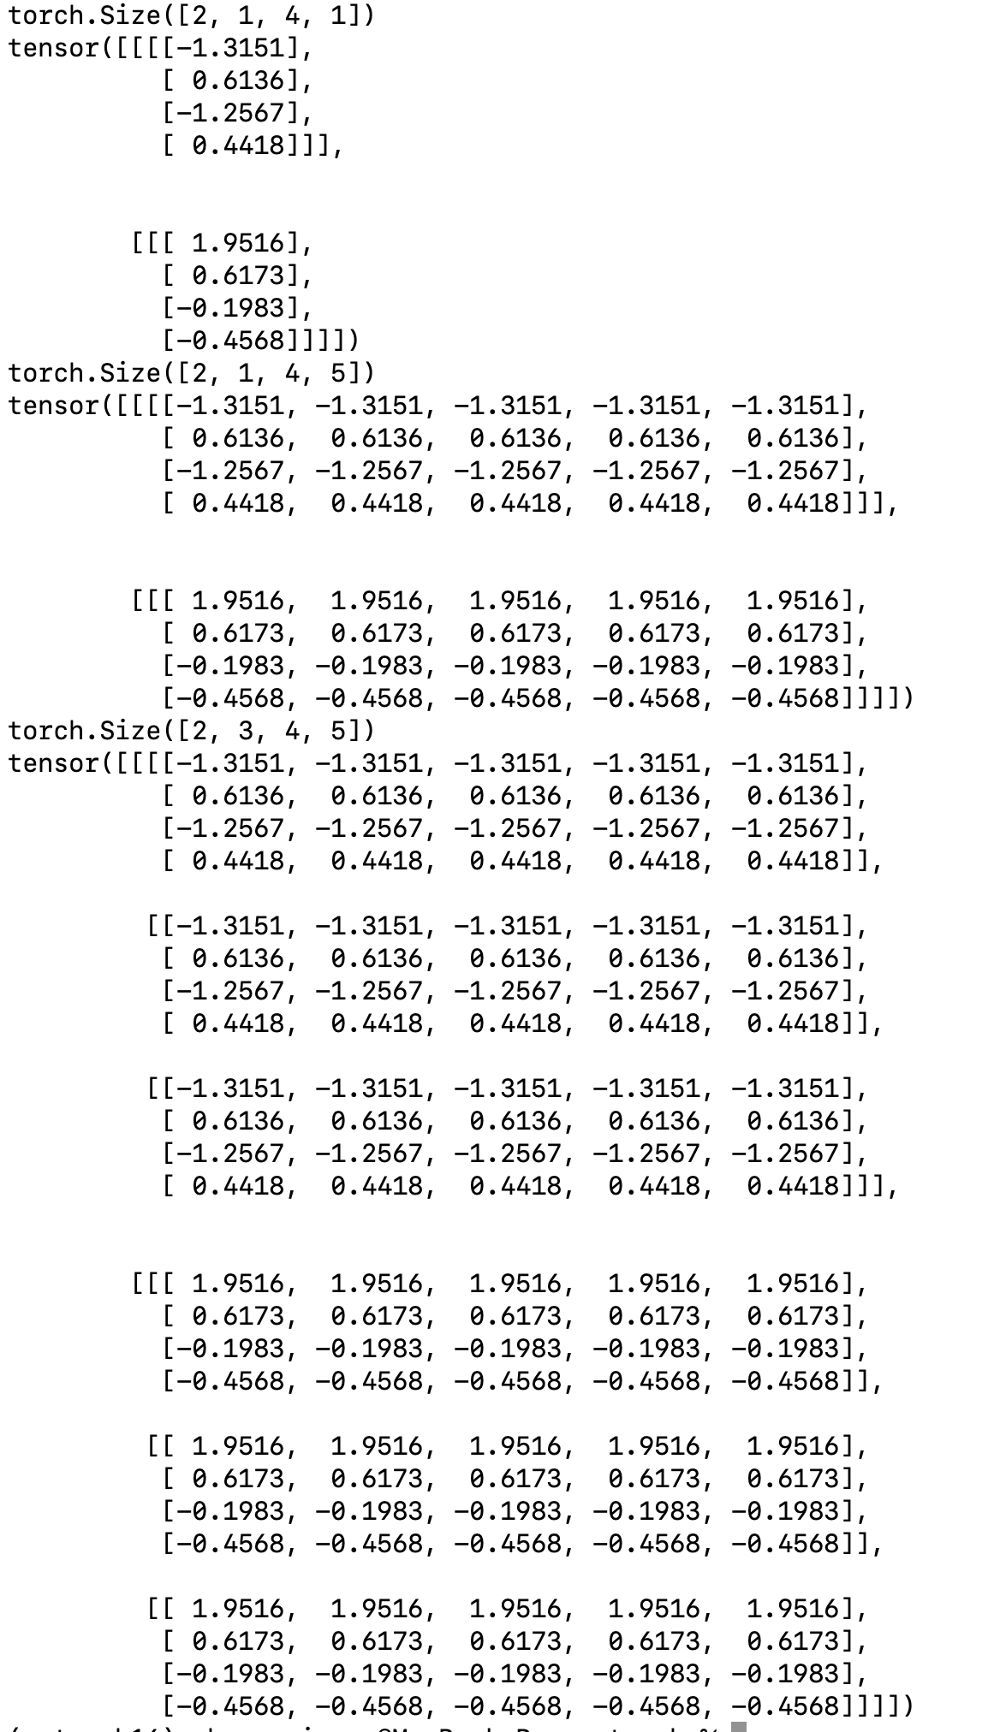
tensor的操作
若张量b是张量a的同维度广播，
根据定义显然有：
对于张量b中的任意一个元素，
b(l₁,l₂...l_{n}) = a(mask .* (l₁,l₂...l_{n})) ----- ①
其中mask_{i} = (sa_{i} == sb_{i}) (i = 1,2,…,n)
.* 为对应位置相乘。
今后在证明张量b是张量a的广播时，首先考察张量b在shape上满足是张量a广播的条件。其次考察张量b中的元素值。
若张量b中的任意一个元素均满足上面的①式，则可以说张量b是张量a的一种广播。
tensor中的广播：
import torch
a = torch.randn(2,1,4,1)
b = a.expand(2,1,4,5)
c = b.expand(2,3,4,5)
print(a.shape)
print(a)
print(b.shape)
print(b)
print(c.shape)
print(c)

Slide 35
悬疑篇之 广播 (expand)
import torch
a = torch.randn(2, 1, 4, 1)
print("a shape:", list(a.shape))
print("a stride:", a.stride())
print("a offset:", a.storage_offset())
b = a.expand((2, 3, 4, 5))
print("b shape:", list(b.shape))
print("b stride:", b.stride())
print("b offset:",b.storage_offset())
a_ptr = a.storage().data_ptr()
b_ptr = b.storage().data_ptr()
print("b.data_ptr == a.data_ptr: ", a_ptr == b_ptr)
a shape: [2, 1, 4, 1]
a stride: (4, 4, 1, 1)
a offset: 0
b shape: [2, 3, 4, 5]
b stride: (4, 0, 1, 0)
b offset: 0
b.data_ptr == a.data_ptr: True

Slide 36
归纳证明篇之广播
若张量b是张量a的同维度广播，根据定义显然有：
对于张量b中的任意一个元素，b(l₁,l₂...l_{n}) = a(mask .* (l₁,l₂...l_{n})) ----- ①
其中mask_{i} = (sa_{i} == sb_{i}) (i = 1,2,…,n) ； .* 为对应位置相乘。
今后在证明张量b是张量a的广播时，首先考察张量b在shape上满足是张量a广播的条件。其次考察张量b中的元素值。
若张量b中的任意一个元素均满足上面的①式，则可以说张量b是张量a的一种广播。
软广播定理：
假设目标shape已经满足了可以由张量a同维广播的条件。按照如下方式构造张量b：
设置张量b的shape为目标shape
将张量b的stride为mask .* (sta₁,sta₂...sta_{n})；其中mask_{i} = (sa_{i} == sb_{i}) (i = 1,2,…,n) ； .* 为对应位置相乘；
将张量b的offsetb设置为张量a的offseta；
4. b_ptr = a_ptr (此处仅仅是将张量b中的指针指向与张量a相同的地址，并没有发生数据拷贝)；
则以此方式构造出来的张量b便是张量a的广播，称以此得到张量a广播的方式为软广播。
证明: 张量b的shape 已经满足了可广播条件。要证张量b是张量a的广播，只需证张量b中任意一个元素均满足式①；
将mask .* (sta₁,sta₂...sta_{n})展开为(m₁ * sta₁,m₂ * sta₂...m_{n} * sta_{n}) ；
对于张量b中的任意一个元素b(l₁,l₂...l_{n}) ，
b(l₁,l₂...l_{n}) = b_ptr(l₁ * stb₁+ l₂ * stb₂ + ... + l_{n} * stb_{n} + offsetb)
= a_ptr(l₁ * m₁ * sta₁+ l₂ * m₂ * sta₂ + ... + l_{n} * m_{n} * sta_{n} + offseta)
= a_ptr(m₁ * l₁ * sta₁+ m₂ * l₂ * sta₂ + ... + m_{n} * l_{n} * sta_{n} + offseta)
= a_ptr(m₁ * l₁ , m₂ * l₂ ,…, m_{n} * l_{n} )
= a(mask .* (l₁,l₂...l_{n})) 证毕

Slide 37
揭秘篇：广播 (expand)
import torch
a = torch.randn(2, 1, 4, 1)
print("a shape:", list(a.shape))
print("a stride:", a.stride())
print("a offset:", a.storage_offset())
b = a.expand((2, 3, 4, 5))
print("b shape:", list(b.shape))
print("b stride:", b.stride())
print("b offset:",b.storage_offset())
a_ptr = a.storage().data_ptr()
b_ptr = b.storage().data_ptr()
print("b.data_ptr == a.data_ptr: ", a_ptr == b_ptr)
a shape: [2, 1, 4, 1]
a stride: (4, 4, 1, 1)
a offset: 0
b shape: [2, 3, 4, 5]
b stride: (4, 0, 1, 0)
b offset: 0
b.data_ptr == a.data_ptr: True
广播的shape 对比求mask：
mask: (2, 1, 4, 1) == (2, 3, 4, 5) = (1, 0, 1, 0)
因此 b的stride为
(1, 0, 1, 0) .* (4, 4, 1, 1) = (4, 0, 1, 0)

Slide 38
tensor的操作
切片(stride slice)的定义：
复习：等差数列。（1,3,5,7,9）是一个首项为1，公差为2的等差数列。
对于长度为n的等差数列，其通项公式为：a_{i} = a₀ + i * d ， i = (0,1,2,…,n-1) 其中a₀为首项，d为公差。
对于n维张量a，若存在n个等差数列 L₁,L₂,…,L_{n},其首项分别为r₁,r₂,…,r_{n}，公差分别为d₁,d₂,…,d_{n}，每个数列的长度为len₁,len₂,…,len_{n}，且对于数列中的任意一个元素y_{ij} ,i =(1,2,3…,n) j=(0,1,…,len_{i} - 1),均有 0 ≤ y_{ij} ＜ sa_{i} --------①
若张量b的shape为(len₁,len₂,…,len_{n}),且对于张量b中的任意一个元素b(l₁,l₂...l_{n}) ，
均有b(l₁,l₂...l_{n}) = a(r₁ + l₁ * d₁, r₂ + l₂ * d₂,…,r_{n} + l_{n} * d_{n}) --------②
则称张量b是张量a的L₁,L₂,…,L_{n}型切片。

Slide 39
悬疑篇之 切片(stride slice)
import torch
a = torch.randn(20, 30, 40, 50)
print("a shape:", list(a.shape))
print("a stride:", a.stride())
print("a offset:", a.storage_offset())
b = a[10:19:2, 1:27:5, 0:38:5, 23:48:9]
print("b shape:", list(b.shape))
print("b stride:", b.stride())
print("b offset:",b.storage_offset())
a_ptr = a.storage().data_ptr()
b_ptr = b.storage().data_ptr()
print("b.data_ptr == a.data_ptr: ", a_ptr == b_ptr)
a shape: [20, 30, 40, 50]
a stride: (60000, 2000, 50, 1)
a offset: 0
b shape: [5, 6, 8, 3]
b stride: (120000, 10000, 250, 9)
b offset: 602023
b.data_ptr == a.data_ptr: True

Slide 40
归纳证明篇之 切片
软切片 soft stride slice ：
对于n维张量a，若存在n个等差数列 L₁,L₂,…,L_{n},其首项分别为r₁,r₂,…,r_{n}，公差分别为d₁,d₂,…,d_{n}，每个数列的长度为len₁,len₂,…,len_{n}，且对于数列中的任意一个元素y_{ij} ,i =(1,2,3…,n) j=(0,1,…,len_{i} - 1),均有 0 ≤ y_{ij} ＜ sa_{i} --------①
若张量b的shape为(len₁,len₂,…,len_{n}),且对于张量b中的任意一个元素b(l₁,l₂...l_{n}) ，
均有b(l₁,l₂...l_{n}) = a(r₁ + l₁ * d₁, r₂ + l₂ * d₂,…,r_{n} + l_{n} * d_{n}) --------②
则称张量b是张量a的L₁,L₂,…,L_{n}型切片。
假设对于n维张量a，等差数列组L₁,L₂,…,L_{n} 已经满足条件①。按照如下方式构造张量b：
设置张量b的shape为(len₁,len₂,…,len_{n})；
将张量b的stride为(d₁,d₂,…,d_{n}) .* (sta₁,sta₂...sta_{n})；其中 .* 为对应位置相乘；
将张量b的offsetb设置为(r₁,r₂,…,r_{n}) · (sta₁,sta₂...sta_{n}) + offseta；其中 · 为内积；
4. b_ptr = a_ptr (此处仅仅是将张量b中的指针指向与张量a相同的地址，并没有发生数据拷贝)；
则以此方式构造出来的张量b便是张量a的L₁,L₂,…,L_{n}型切片，称以此得到张量a切片的方式为软切片。
证明: L₁,L₂,…,L_{n} 已经满足条件①；张量b的shape 已经为(len₁,len₂,…,len_{n}) 。要证张量b是张量a的L₁,L₂,…,L_{n}型切片，只需证张量b中任意一个元素均满足式②；
对于张量b中的任意一个元素b(l₁,l₂...l_{n}) ，
b(l₁,l₂...l_{n}) = b_ptr(l₁ * stb₁+ l₂ * stb₂ + ... + l_{n} * stb_{n} + offsetb)
= a_ptr(l₁ * d₁ * sta₁+ l₂ * d₂ * sta₂ + ... + l_{n} * d_{n} * sta_{n} + r₁ * sta₁ + r₂ * sta₂ + … + r_{n} * sta_{n} + offseta)
= a_ptr( (r₁ + l₁ * d₁) * sta₁ + (r₂ + l₂ * d₂) * sta₂ + ... + (r_{n} + l_{n} * d_{n}) * sta_{n} + offseta)
= a(r₁ + l₁ * d₁, r₂ + l₂ * d₂,…,r_{n} + l_{n} * d_{n}) 证毕

Slide 41
揭秘篇之 切片(stride slice)
import torch
a = torch.randn(20, 30, 40, 50)
print("a shape:", list(a.shape))
print("a stride:", a.stride())
print("a offset:", a.storage_offset())
b = a[10:19:2, 1:27:5, 0:38:5, 23:48:9]
print("b shape:", list(b.shape))
print("b stride:", b.stride())
print("b offset:",b.storage_offset())
a_ptr = a.storage().data_ptr()
b_ptr = b.storage().data_ptr()
print("b.data_ptr == a.data_ptr: ", a_ptr == b_ptr)
a shape: [20, 30, 40, 50]
a stride: (60000, 2000, 50, 1)
a offset: 0
b shape: [5, 6, 8, 3]
b stride: (120000, 10000, 250, 9)
b offset: 602023
b.data_ptr == a.data_ptr: True
等差数列组的公差为(2, 5, 5, 9) a的stride为(60000, 2000, 50 , 1) 因此b的
stride为: (2, 5, 5, 9) .* (60000, 2000, 50, 1) = (12000, 10000, 250, 9)
offset为: (10, 1, 0, 23) · （60000， 2000， 50， 1） = 10 * 60000 + 1 * 2000 + 0 * 50 + 23 * 1 = 602023

Slide 42
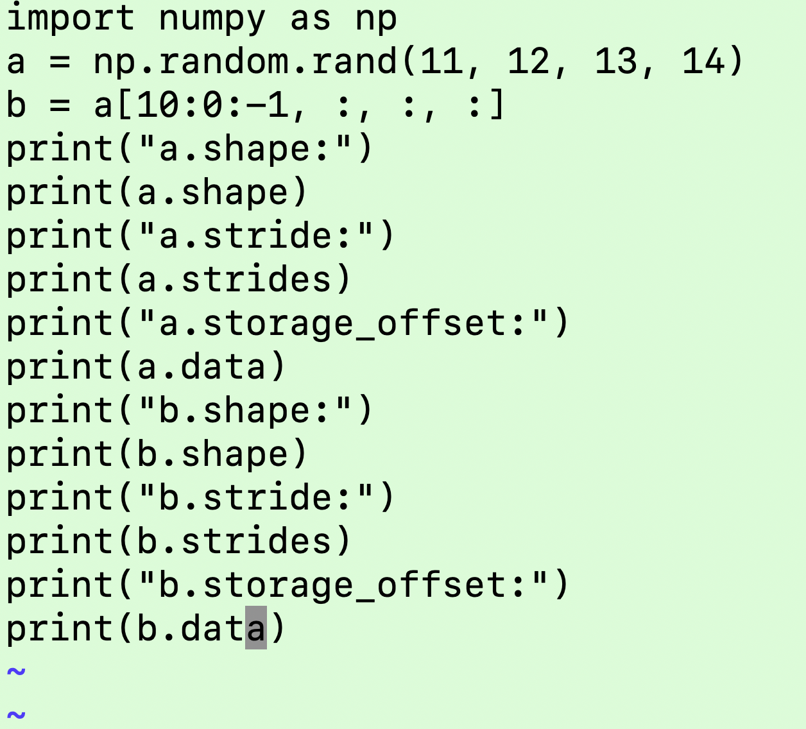
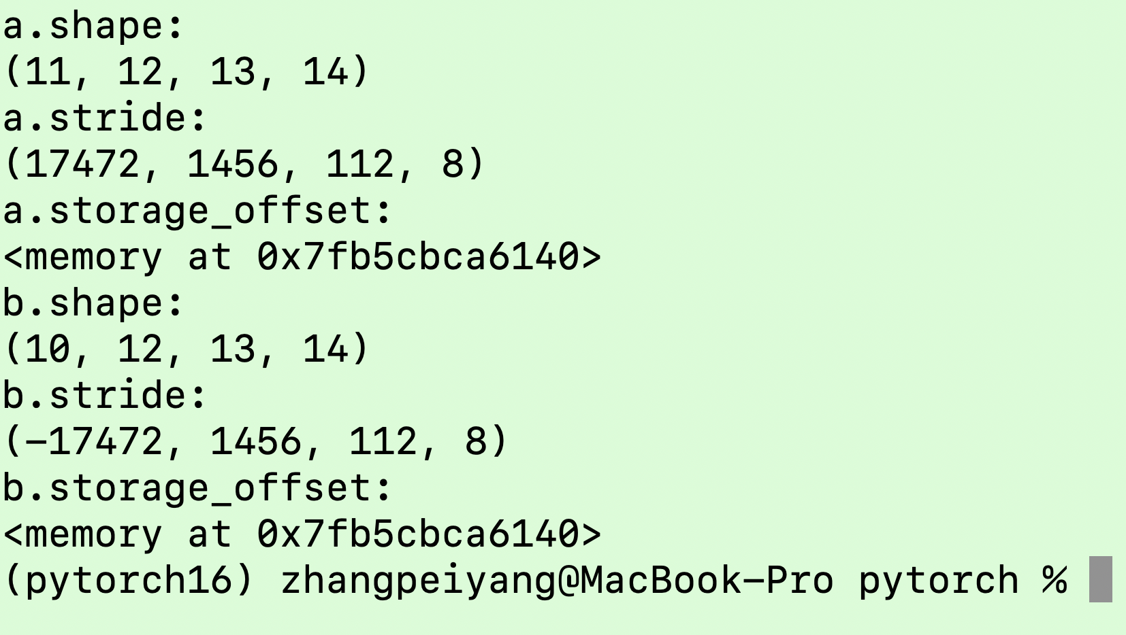
软切片续章至-倒排索引
在软切片原理的证明过程中，并没有要求等差数列 L₁,L₂,…,L_{n}为的公差d₁,d₂,…,d_{n}为正；负的stride便意味着倒排索引，这便是负的stride。
举个例子：
张量a的shape为(11,12,13,14); b = a(10:0:-1, :, :, :)

Slide 43
悬疑篇之 复合(composed)
import torch
a = torch.randn(20, 30, 40, 1)
print("a shape:", list(a.shape))
print("a stride:", a.stride())
print("a offset:", a.storage_offset())
print("************* expand ******************")
b = a.expand((20, 30, 40, 50))
print("b shape:", list(b.shape))
print("b stride:", b.stride())
print("b offset:",b.storage_offset())
a_ptr = a.storage().data_ptr()
b_ptr = b.storage().data_ptr()
print("b.data_ptr == a.data_ptr: ", a_ptr == b_ptr)
print("************* permute ******************")
c = b.permute((3, 2, 1, 0))
print("c shape:", list(c.shape))
print("c stride:", c.stride())
print("c offset:",c.storage_offset())
c_ptr = c.storage().data_ptr()
print("c.data_ptr == a.data_ptr: ", c_ptr == b_ptr)
a shape: [20, 30, 40, 1]
a stride: (1200, 40, 1, 1)
a offset: 0
************* expand ******************
b shape: [20, 30, 40, 50]
b stride: (1200, 40, 1, 0)
b offset: 0
b.data_ptr == a.data_ptr: True
************* permute ******************
c shape: [50, 40, 30, 20]
c stride: (0, 1, 40, 1200)
c offset: 0
c.data_ptr == a.data_ptr: True
************* strideslice ******************
d shape: [6, 6, 5, 2]
d stride: (0, 7, 120, 10800)
d offset: 7362
d.data_ptr == a.data_ptr: True
************* final permute ******************
e shape: [2, 5, 6, 6]
e stride: (10800, 120, 7, 0)
e offset: 7362
e.data_ptr == a.data_ptr: True
print("************* strideslice ******************")
d = c[1:29:5, 2:38:7, 4:18:3, 6:38:9]
print("d shape:", list(d.shape))
print("d stride:", d.stride())
print("d offset:",d.storage_offset())
d_ptr = d.storage().data_ptr()
print("d.data_ptr == a.data_ptr: ", d_ptr == b_ptr)
print("************* final permute ******************")
e = d.permute((3, 2, 1, 0))
print("e shape:", list(e.shape))
print("e stride:", e.stride())
print("e offset:",e.storage_offset())
e_ptr = e.storage().data_ptr()
print("e.data_ptr == a.data_ptr: ", e_ptr == b_ptr)

Slide 44
CNNL当前对于stride特性的支持情况 以及 如何支持(适配)stride特性
cnnl适配stride方案总体来说，可以分为两大类方案：
第一大类： 遵循stride read write tensor 的规则进行读写tensor。
第二大类： 采用workspace的方案。将输入的tensor重新在workspace中摆为连续的tensor(stride为default stride)。

Slide 45
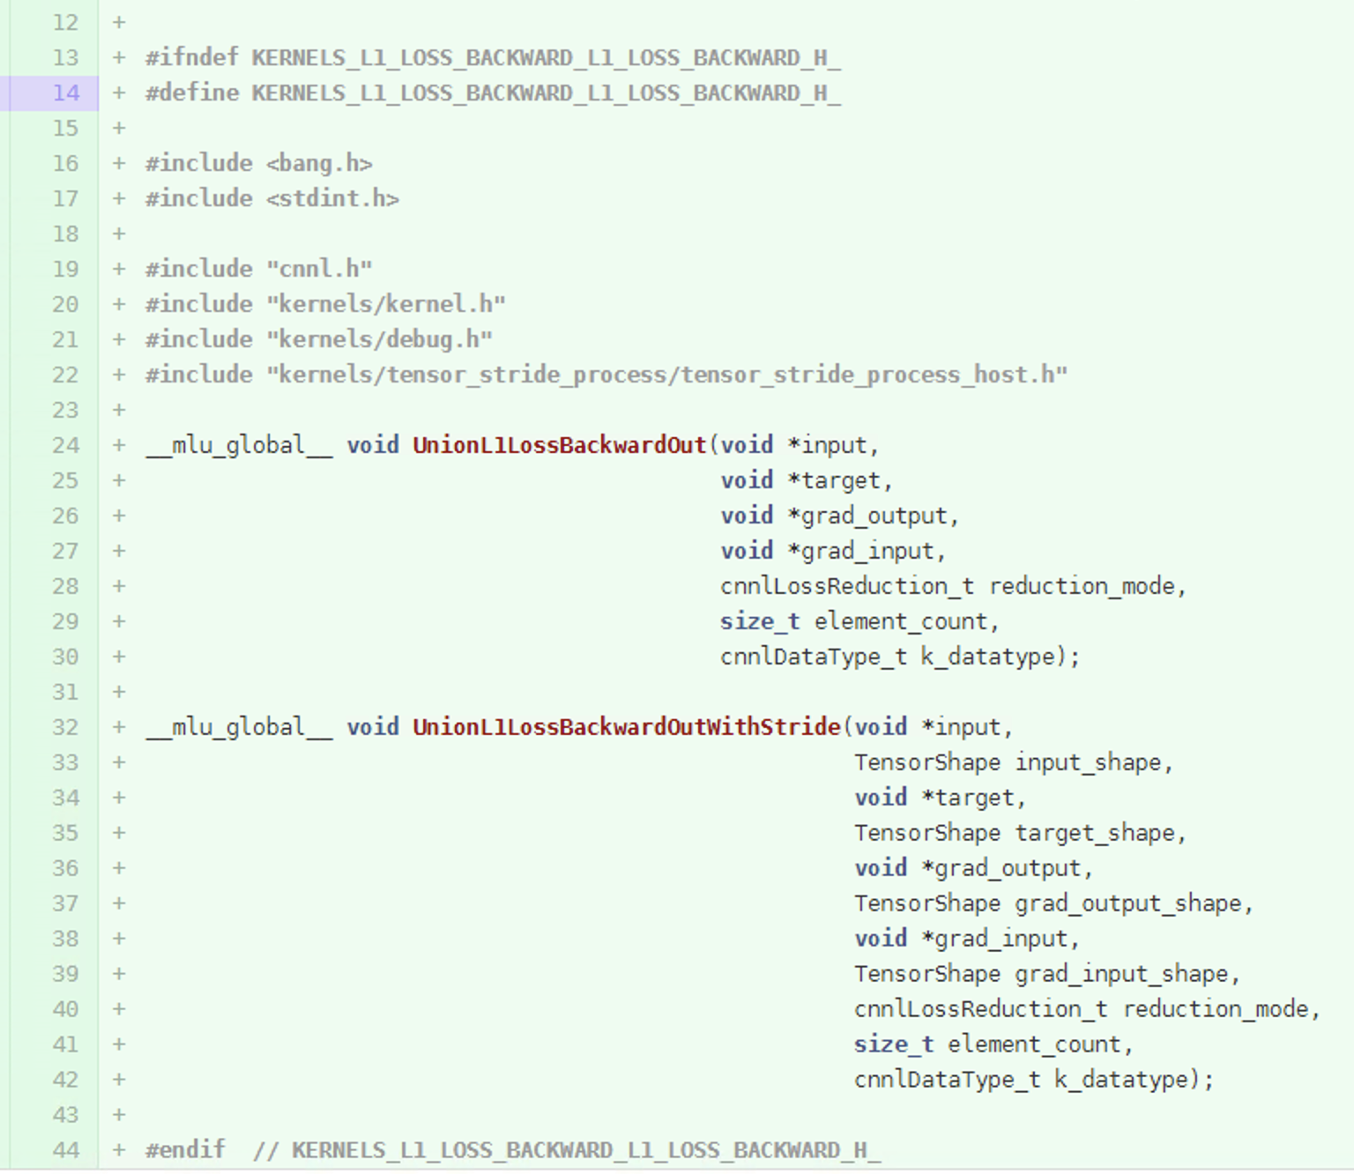
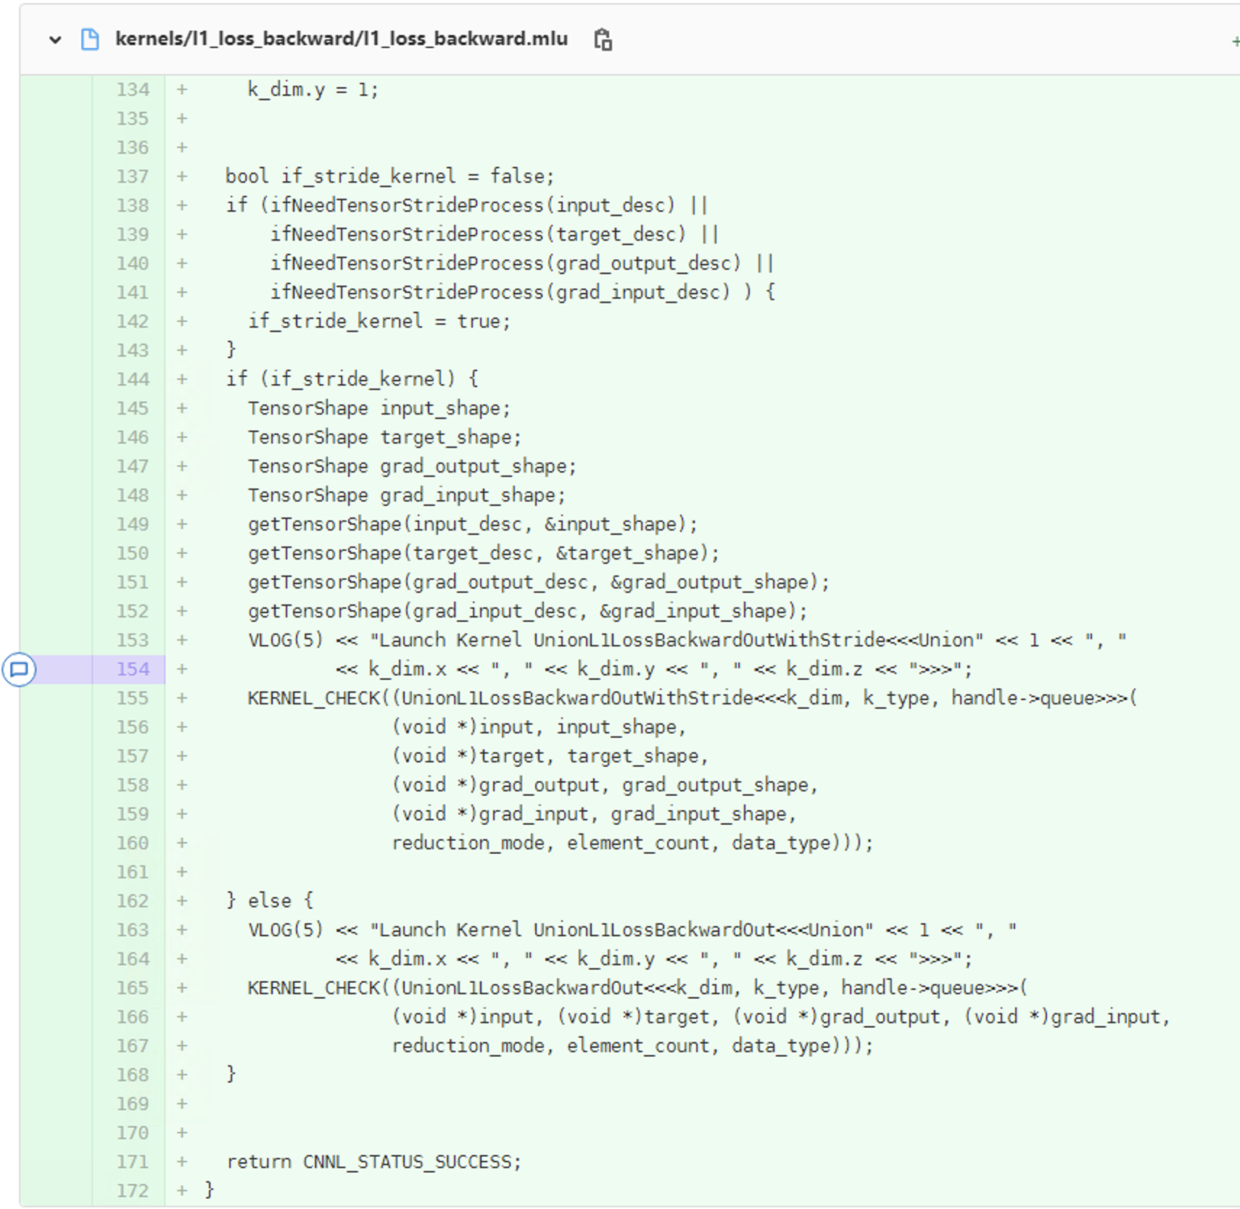
如何支持(适配)stride特性
第一大类： 遵循stride read write tensor 的规则进行读写tensor。

Slide 46
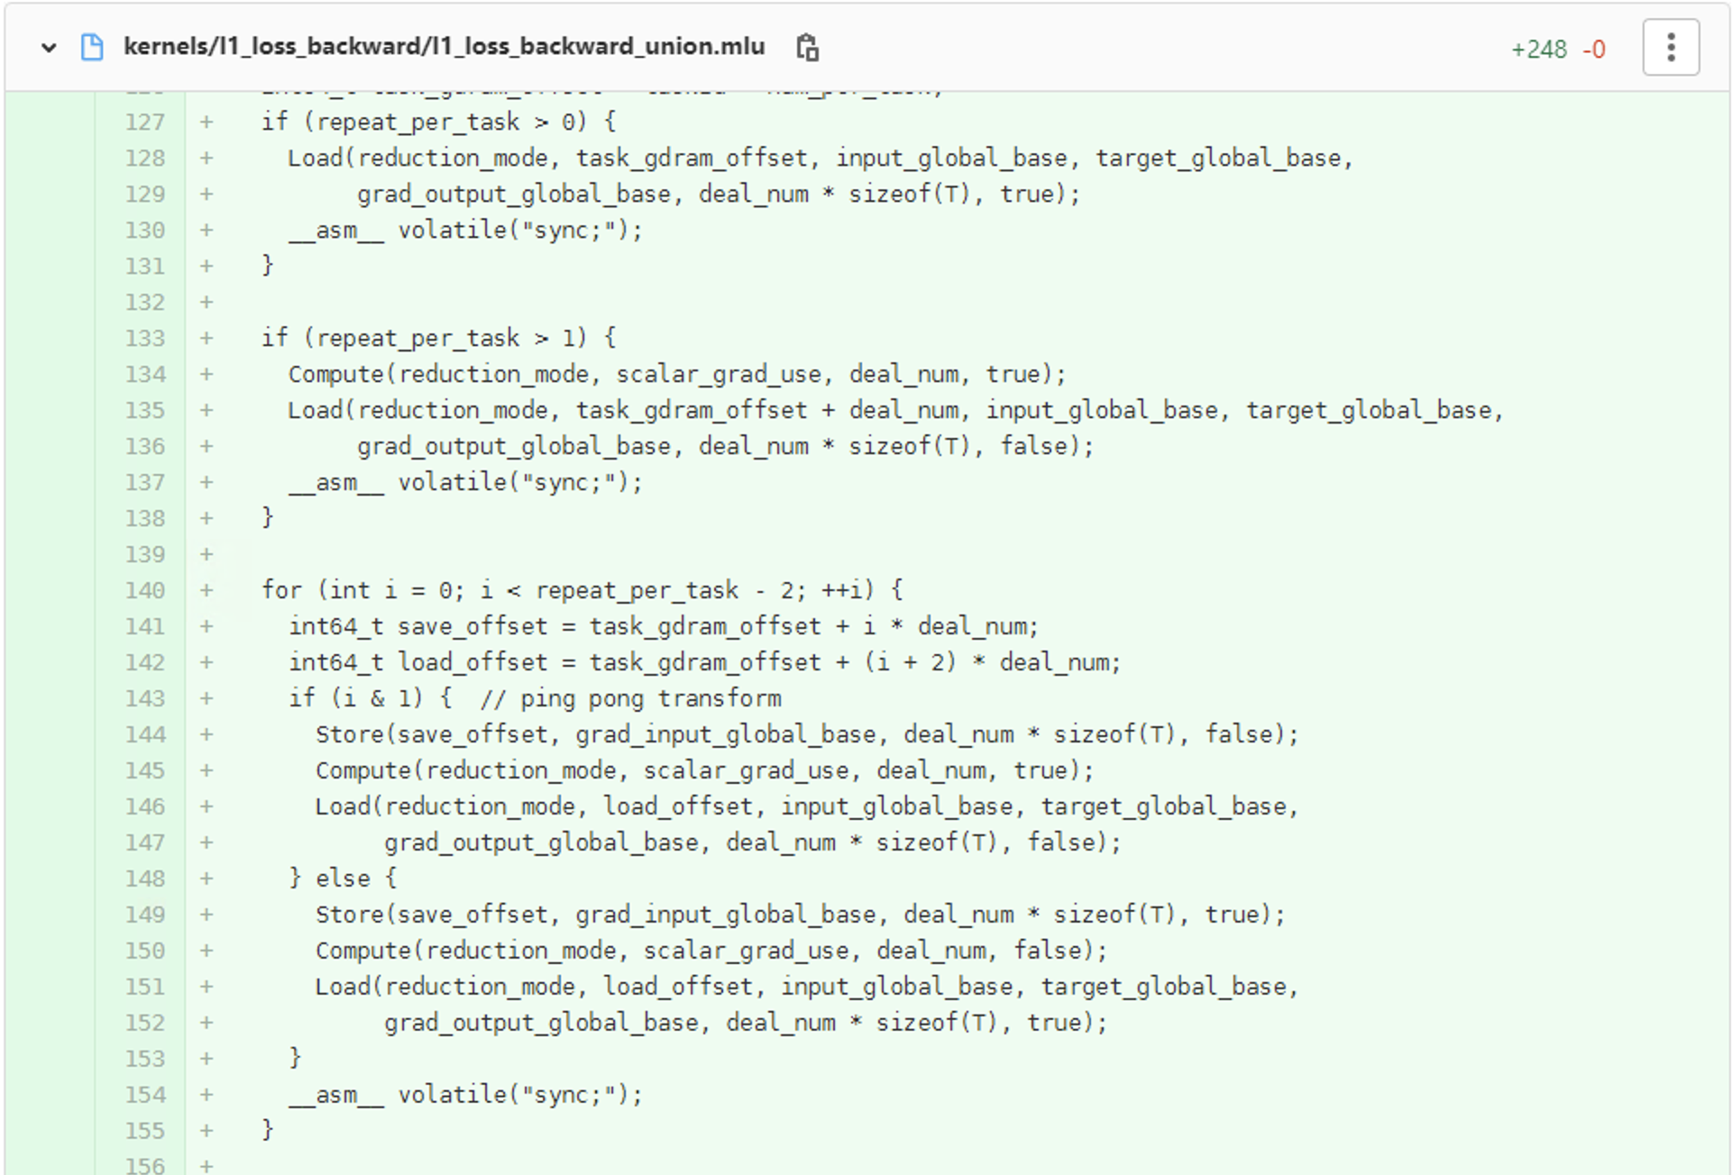
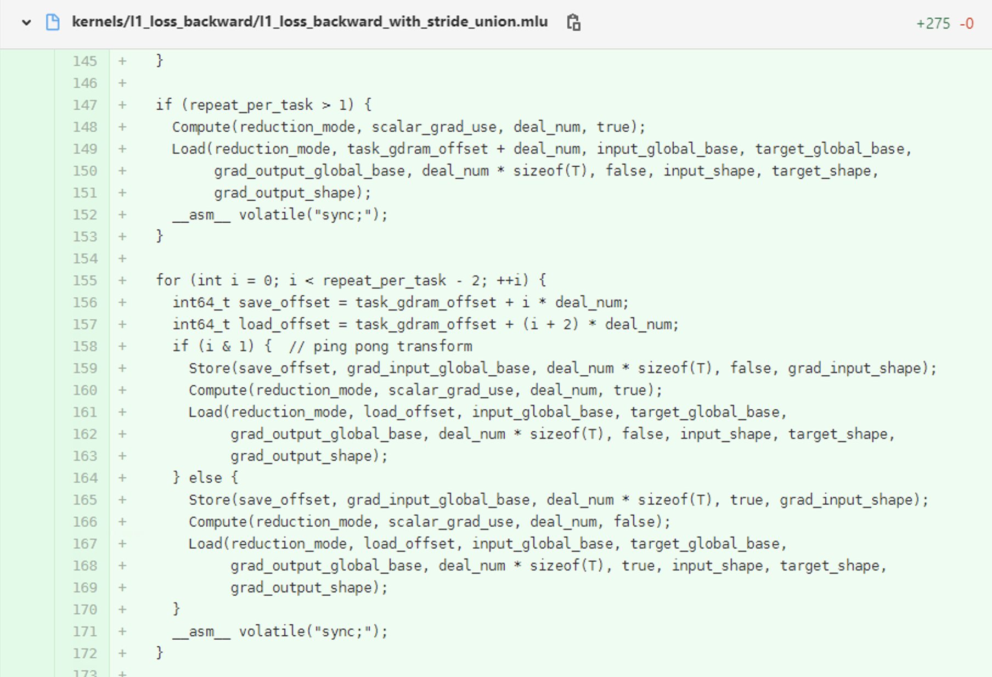
如何支持(适配)stride特性
第一大类： 遵循stride read write tensor 的规则进行读写tensor。

Slide 47
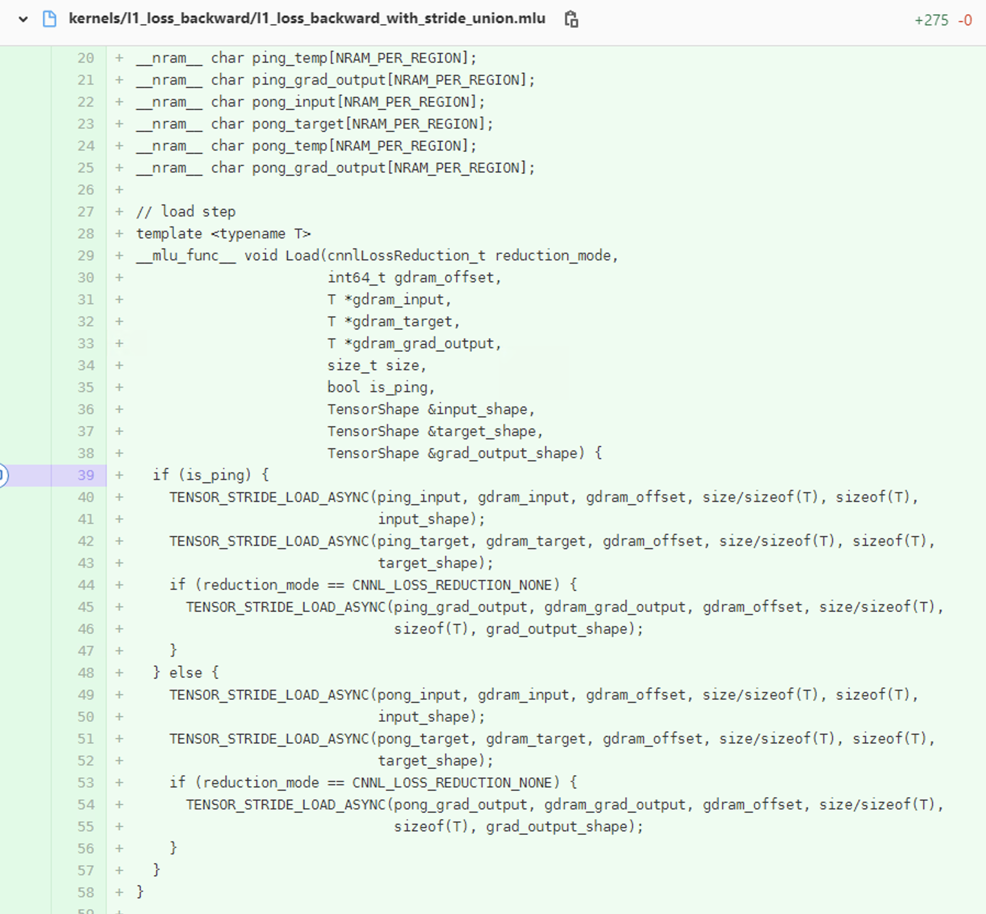
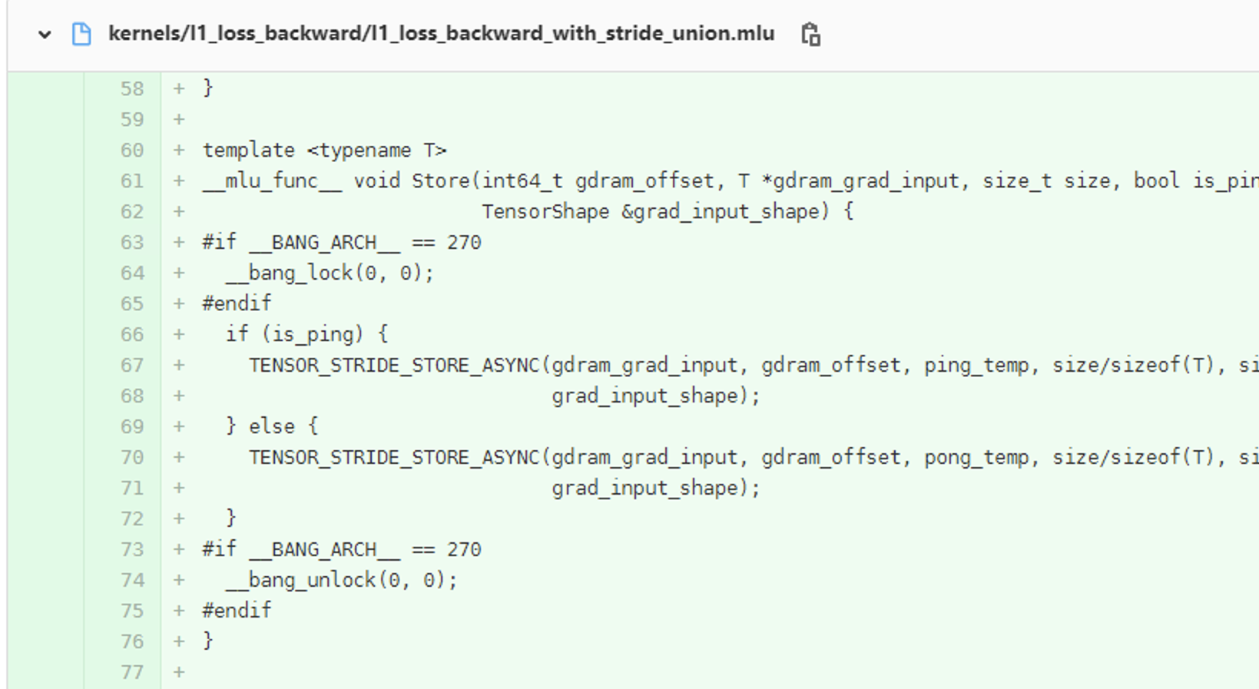
如何支持(适配)stride特性
第一大类： 遵循stride read write tensor 的规则进行读写tensor。

Slide 48
如何支持(适配)stride特性
第二大类： 采用workspace的方案。将输入的tensor重新在workspace中摆为连续的tensor(stride为default stride)。
第一大类：
stride read from gdram to nram
Compute in nram
stride out from nram to gdram
第二大类：
stride read from gdram to workspace gdram (with a special stride)
continus read data from workspace to nram
Comput in nram
stride out from nram to gdram
磨刀不误砍柴工？
假设就砍一个柴。磨刀需要5秒钟，钝的刀砍一个柴需要2秒钟，锋利的刀砍一个柴需要1秒钟。
先磨刀再砍这一个柴需要6秒钟，但直接砍柴只需两秒钟。
a₁ ₁ , a₁ ₂ , ..., a_{1 n-1} , a_{1 n} ,
a₂ ₁ , a₂ ₂ , ..., a_{2 n-1} , a_{2 n} ,
.
.
.
a_{n-1 1} , a_{n-1 2} , ..., a_{n-1 n-1} , a_{n-1} , _{n} ,
a_{n 1} , a_{n 2} , ..., a_{n n-1} , a_{n n}
举个磨刀不误砍柴工的例子：
矩阵的QR分解（正交三角分解）

Slide 49
CNNL如何利用stride特性
cnnl库现在的stride特性:
马连徽与梁越峰对接需求，仅支持stride参数，不支持offset参数，offset参数由框架将offset偏移量增加到ptr指针上来，传入cnnl。
cnnl库当前的stride特性，由于缺乏了offset参数的支持，至少从内部可维可测的层面上讲，cnnl内部是无法测试offset参数搭配负的stride使用情形。据liangyuefeng说：pytorch1.3版本之后，不再支持负的stride。
所以现阶段，所有offset为0的case，cnnl内部均可以测试。子张量；广播；转置；以及首项组均为0，公差组均大于等于0的stride slice 型的stride 均可以做到可维可测。
相应地，也可以在支持了stride特性的算子中，利用这些特性，完成自己算子的逻辑（拼接实现的算子）。

Slide 50
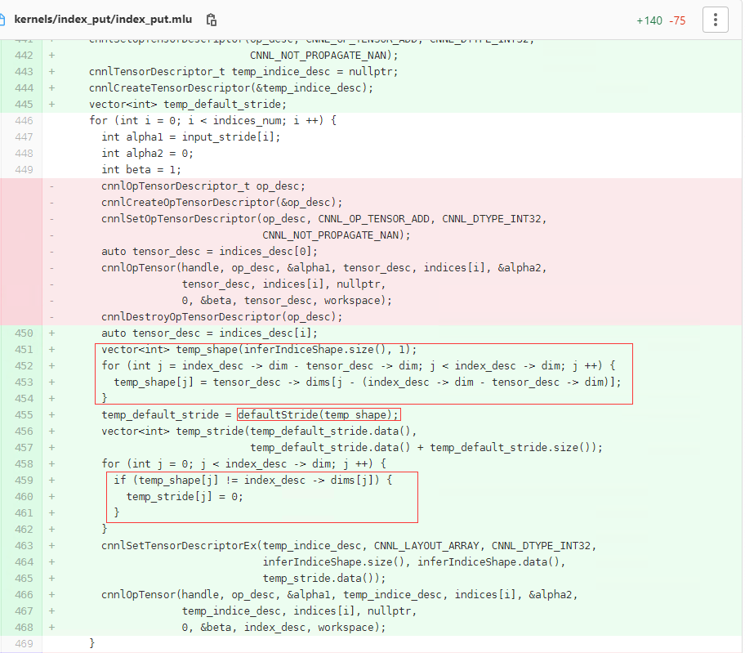
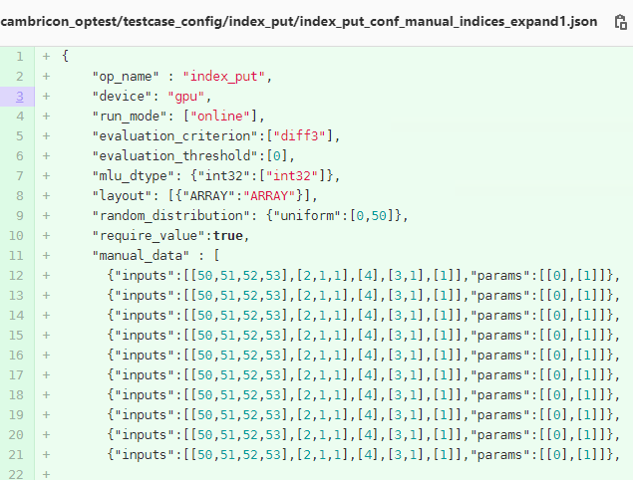
CNNL如何利用stride特性
相应地，也可以在支持了stride特性的算子中，利用这些特性，完成自己算子的逻辑（拼接实现的算子）。
Indexput算子功能扩展之支持indices之间的广播：

Slide 51
关于stride特性的若干问题：
1. 张量使用stride特性进行存储时，假设offset=0 ，ptr指针的长度是否为元素个数乘以dtype_size ?
显然不是，对于shape为(s₁,s₂...s_{n})，stride为(st₁,st₂,st_{n})的张量，坐标全0的元素对应的save_index 最小，为0，坐标为
(s₁-1,s₂-1...s_{n}-1)的元素对应的save_index 最大，为(s₁-1) * st₁ + (s₁-1) * st₁+... + (s_{n}-1) * st_{n}
因此，ptr指针的长度应为(s₁-1) * st₁ + (s₂-1) * st₂+... + (s_{n}-1) * st_{n} + 1
显然未必等于s_{1 *} s_{2 *...*} s_{n}
2. 是任意一个张量，都可以用指定的stride 表示？ 还是 任意一组stride 加 足长度的ptr指针，均有一个tensor与之对应 ？
举例：对于张量a = [1,2,3,4,5],其shape为5*1，设置其stride为0，0，显然内存中只占用了一个位置，但张量a的五个元素各不相等，因此，对于每个序列数据都确定的tensor，一般无法为其指定任意stride参数；
但反过来却可以。幸运的是：我们的gtest测试框架中，输入的tensor，正是在足量长度的ptr指针上初始化好了随机数，得益于此，gtest 测试case的stride可以设置为任意的非负整数（总长度不爆掉即可）；generator框架与此不同。
3. 内存踩踏问题。简而言之：对于张量a中坐标不同的两个元素，通过stride计算出来相同的存储序号，则称张量a的stride 是危险的stride。所谓危险，可见如下例子：
a_ptr = 1,2,3 offset = 0
shape: [2,2]
stride: [1,1]
a(0,0) = a_ptr[0] = 1 ; a(0,1) = a_ptr[1] = 2 ; a(1,0) = a_ptr[1] = 2 ; a(1,1) = a_ptr[2] = 3
若 做运算a = a * 2 假设操作由单核的cpu顺序执行：
a_ptr = 2,8,6
观察每个元素的结果：
a(0,0) = a_ptr[0] = 2 ; a(0,1) = a_ptr[1] = 8 ; a(1,0) = a_ptr[1] = 8 ; a(1,1) = a_ptr[2] = 3
可以思考一下这种情况下，多核并行操作会怎样？

Slide 52
内存踩踏问题。简而言之：对于张量a中坐标不同的两个元素，通过stride计算出来相同的存储序号，则称张量a的stride 是危险的stride。
内存踩踏的必要条件：
若张量a发生了内存踩踏，则张量a中至少有两个坐标不同元素的数值相同。
其逆否命题为：
若张量a中，所有坐标不同的元素其数值均不相同，则张量a必然没有发生内存踩踏。----------定理①
不发生内存踩踏的stride模式举例：
shape (2,3,4,5) stride:(1, 40, 2, 8)
这组stride必然不会发生内存踩踏。
证明：构造一个shape为(3, 5, 4, 2) ，stride为default stride(40, 8, 2, 1)的张量a，其每个元素的数值为元素的序号(互不相同即可)。则张量a的(4, 1, 3, 2)型软转置张量b的shape为(2, 3, 4, 5), stride为(1, 40, 2, 8),又因为张量b中的每个元素与张量a中的每个元素一 一对应，因此张量b中的元素，彼此各不相同，由定理①可知，张量b中必然没有发生内存踩踏，证毕。
2. shape（3,4,5） stride（56，8, 1）
这组stride必然不会发生内存踩踏。易知其stride为shape为(*,7,8) (*>=3) 的tensor 的子张量，证明过程同上。
3. shape (2,3,4) stride(144, 9, 2)
易知，该tensor是shape 为(7, 8, 9)，stride为（72,9,1）首项为(0, 0, 0),公差为(2,1,2)的软切片，证明过程同上。

Slide 53
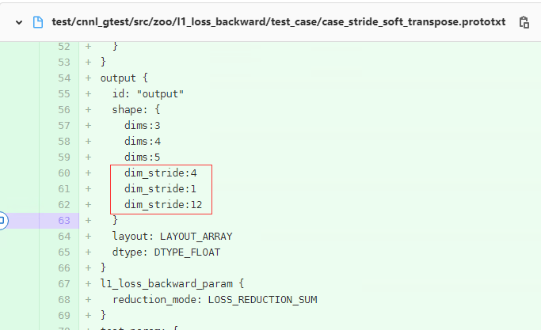
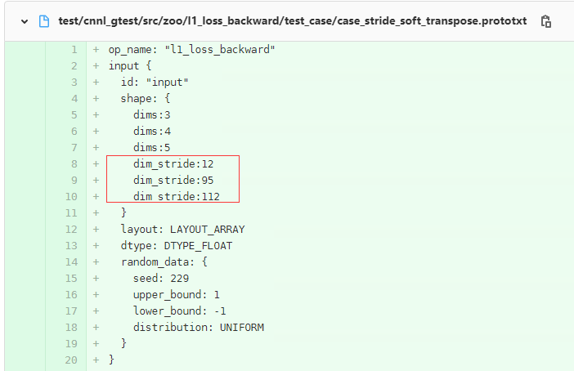
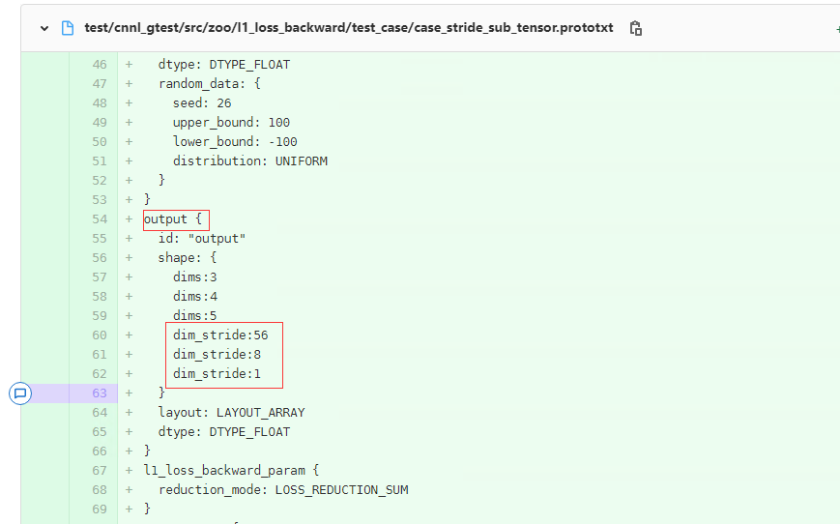
L1lossbackward 算子gtest stride 特性测例：

Slide 54
Stride特性的测试之输出的stride测试方案：
广义子张量例子：
a = [[5,6,3]，
[2,3,4]]
b = [[1,2,3,8,9,6],
[4,5,6,3,7,9],
[1,2,3,4,5,6]]
a(0,0) = 5 = b(1,1) a(0,1) = 6 = b(1,2) a(0,2) = 3 = b(1,3)
a(1,0) = 2 = b(2,1) a(1,1) = 3 = b(2,2) a(1,2) = 4 = b(2,3)
对任意a(l₁，l₂)均有a(l₁，l₂) = b(l₁+1，l₂+1)均有 因此，a是b的一个（1，1）型广义子张量。
初始化足量长度的ptr指针，刷0。
算子stride out 往ptr指针写入数据。
逐元素比较baseline 与 ptr指针上的数值。（既要保证算子充分刷新了算子该刷新的数据，还要验证到算子没有刷新自己不该刷新的数据）。
未来可能会增加环境变量 控制 dump data？

Slide 55
适用于工作汇报/总结计划
感谢您的观看
甚矣吾衰矣。怅平生、交游零落，只今余几！白发空垂三千丈，一笑人间万事。问何物、能令公喜？我见青山多妩媚，料青山见我应如是。情与貌，略相似。

